Slide 1
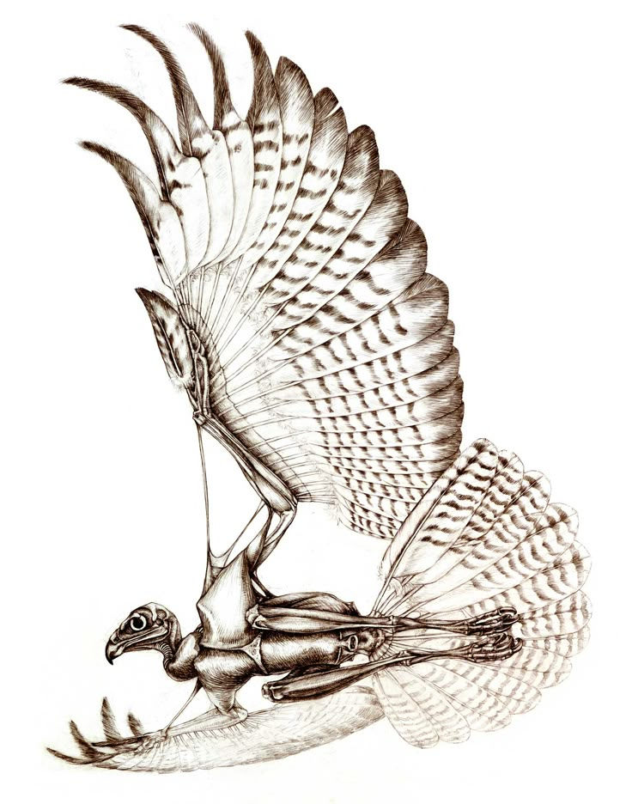
«Особенности внутреннего строения и процессов жизнедеятельности птиц».
Муниципальное автономное общеобразовательное учреждение средняя общеобразовательная школа №3 имени маршала Г.К. Жукова муниципального образования Усть – Лабинский район
Учитель биологии:
Е.М.Шкуркина
Усть-Лабинск 2025 год

Slide 2
Цели и задачи урока
Цели: изучить особенности внутреннего строения птиц и процессов их жизнедеятельности, понять их влияние на приспособленность к окружающей среде и возможности применения птичьего помёта в агропромышленности.
Задачи: описать строение скелета птиц, изучить особенности строения внутренних органов, рассмотреть роль птиц в агропромышленности, развить умение анализировать и сравнивать строение и функции различных систем органов у птиц.

Slide 3
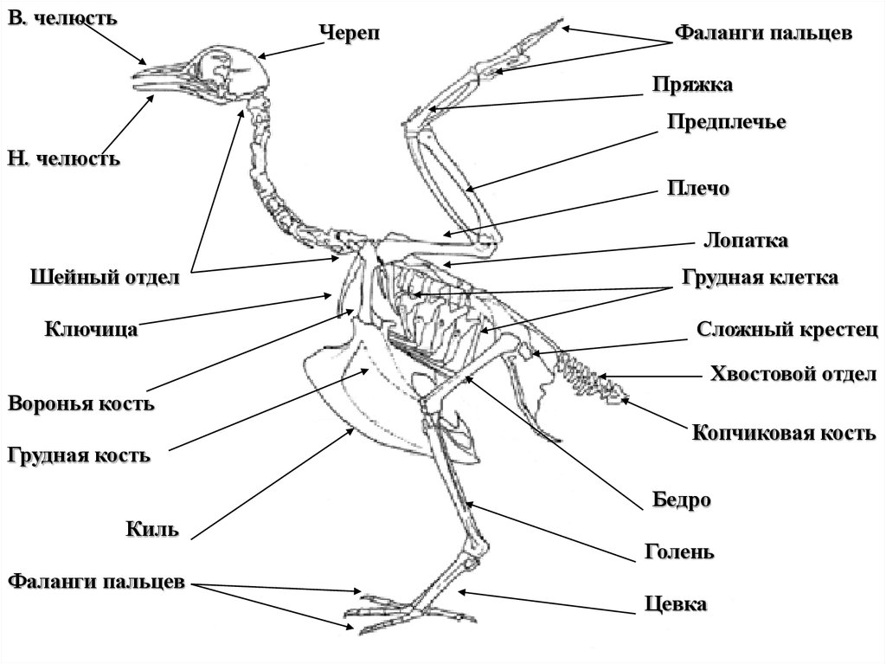
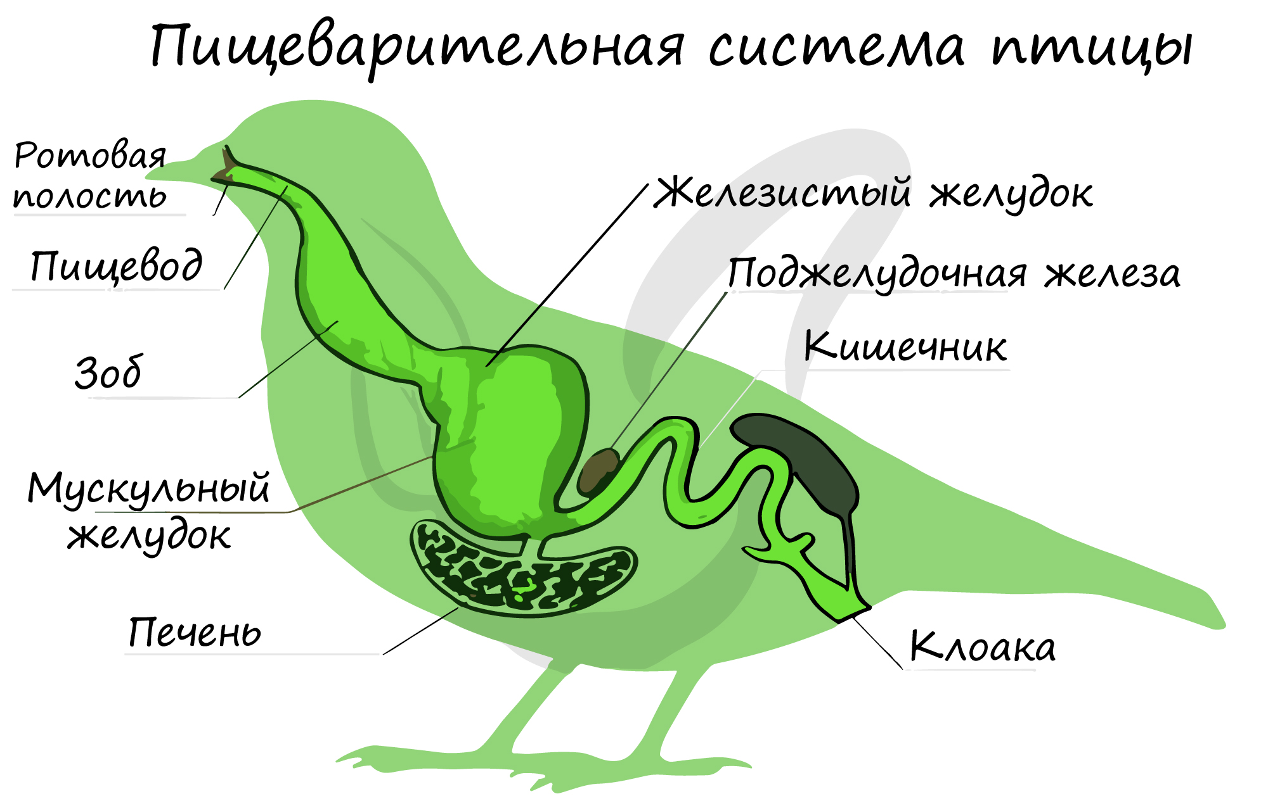
Особенности внутреннего строения
Скелет: лёгкость и прочность, наличие киля, облегчённые кости.
Мышечная система: сильные грудные мышцы для полёта.
Пищеварительная система: быстрый обмен веществ, наличие зоба и мускульного желудка.

Slide 4
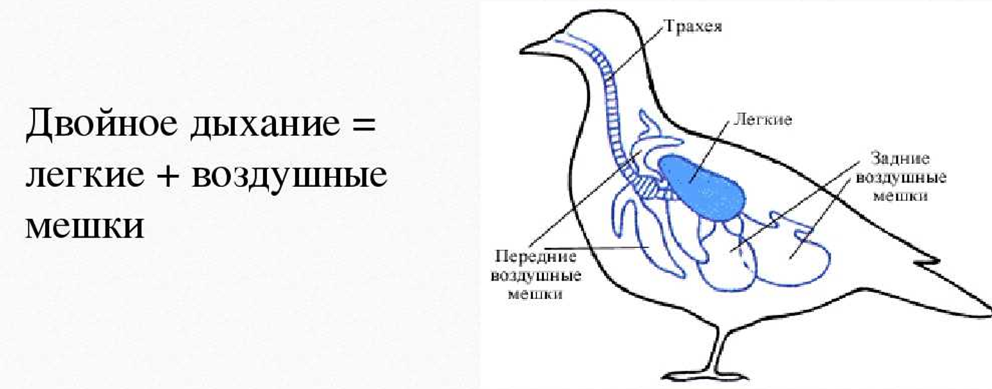
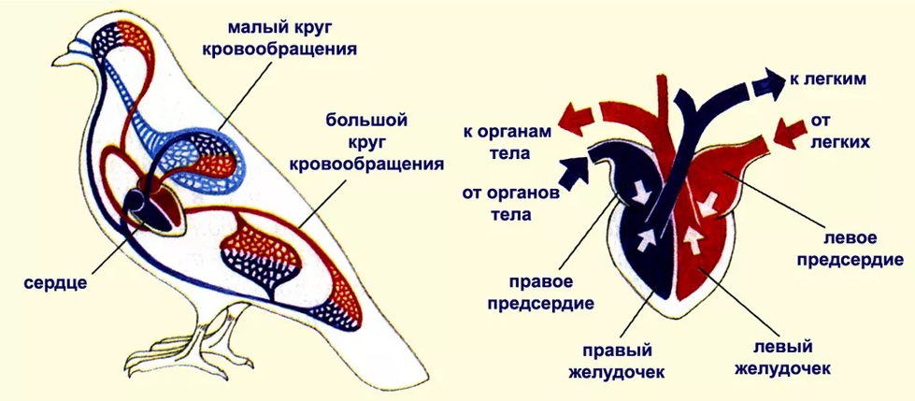
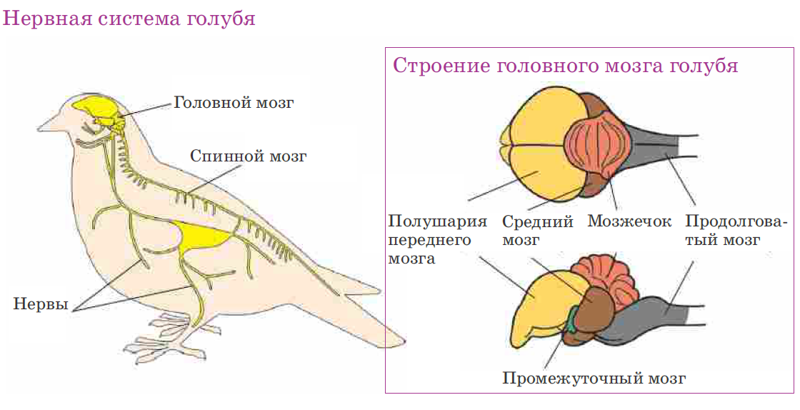
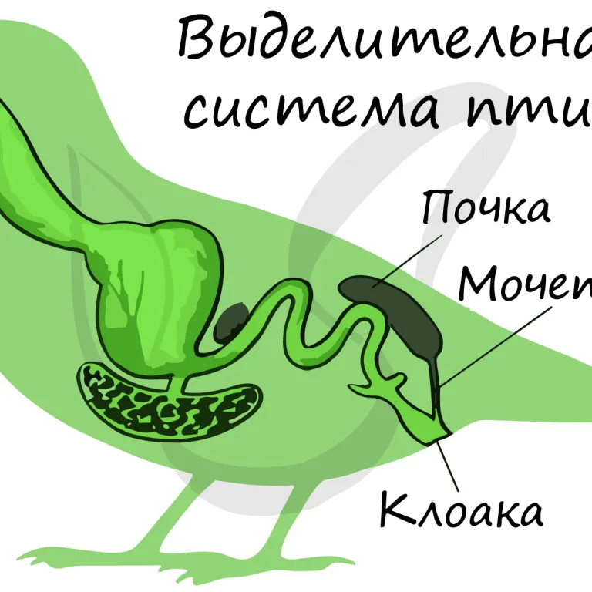
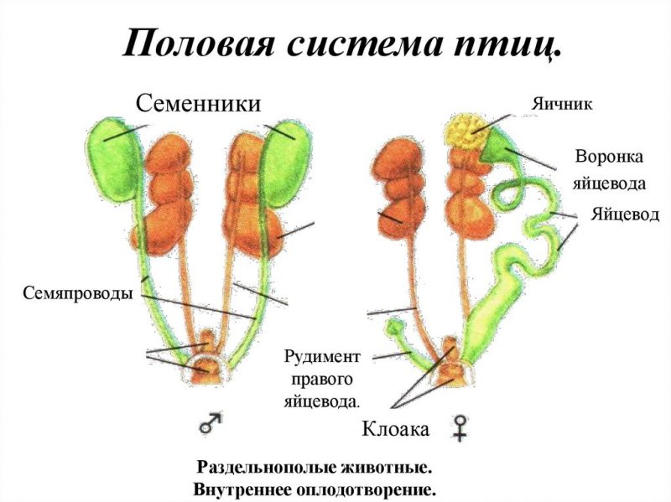
Дыхательная система: лёгочные мешки и система двойного дыхания.
Кровеносная система: четырёхкамерное сердце, высокое давление и скорость кровообращения.
Нервная система: хорошо развитый мозжечок, обеспечивающий координацию движений.
Выделительная система: наличие почек и мочеточников, выделение мочевой кислоты.
Половая система: внутреннее оплодотворение, откладывание яиц.

Slide 5
Процессы жизнедеятельности
Питание: преимущественно плотоядные или зерноядные, быстрый метаболизм.
Дыхание: эффективное снабжение тканей кислородом благодаря системе двойного дыхания.
Кровообращение: быстрое кровообращение обеспечивает высокую активность и теплообмен.
Выделение: эффективное выведение продуктов обмена веществ, в том числе через помёт.
Размножение: сложный процесс размножения, включающий постройку гнёзд, откладывание и высиживание яиц.

Slide 6
Применение птичьего помёта
Удобрение: птичий помёт богат азотом, фосфором и калием, что делает его эффективным органическим удобрением.
Методы применения: внесение в почву в качестве основного удобрения, использование в компостах, приготовление жидких подкормок.
Влияние на почву и урожайность: улучшение структуры почвы, повышение плодородия, увеличение урожайности сельскохозяйственных культур.

Slide 7
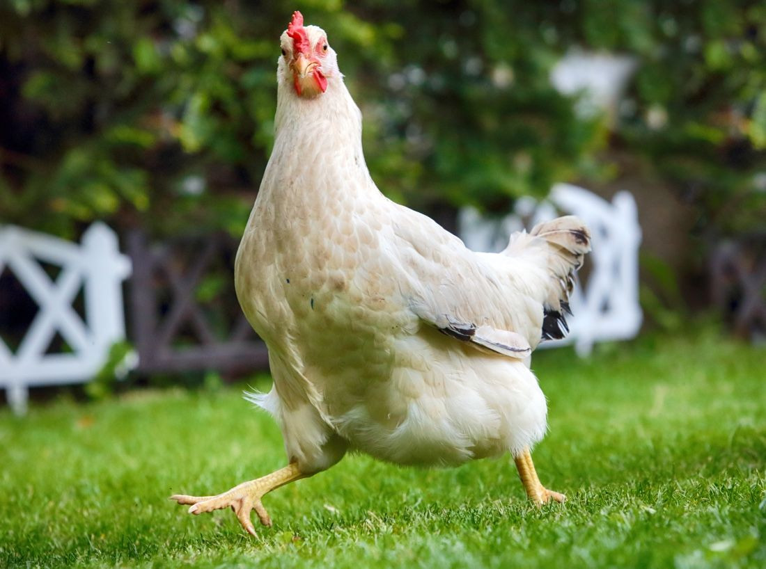
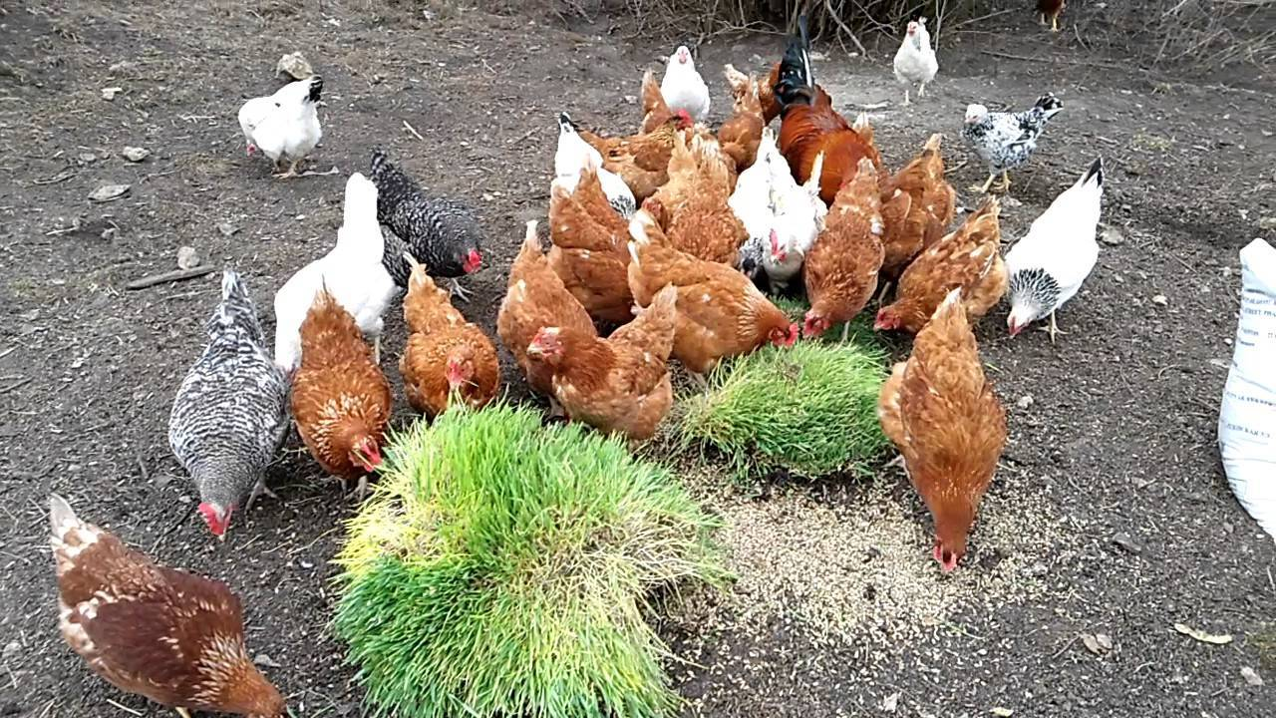
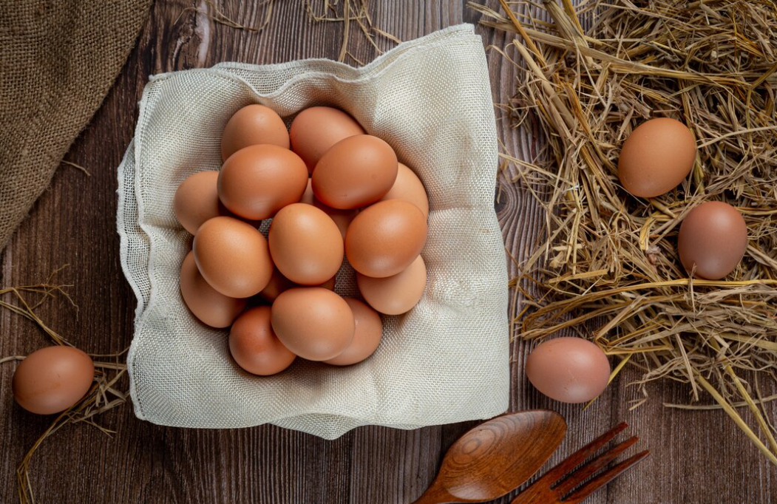
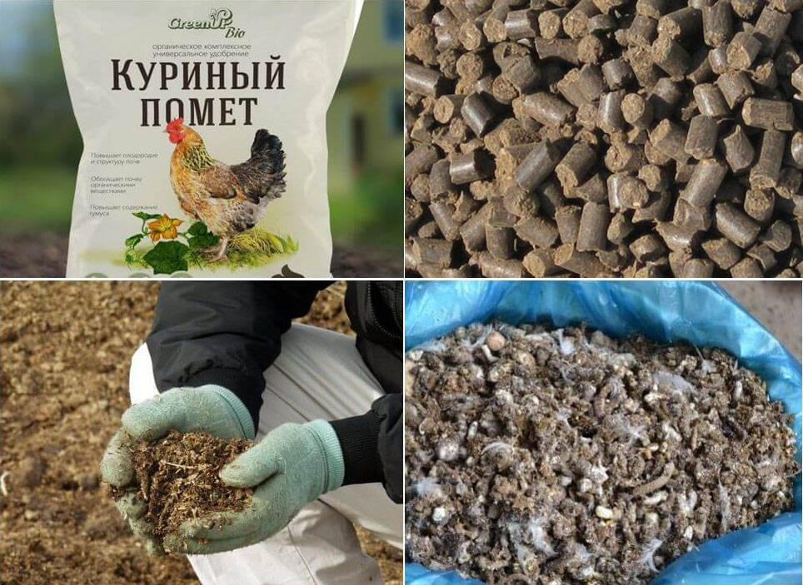
Игра «Я фермер»
Необходимо с помощью картинок составить план безотходного производства

Slide 8
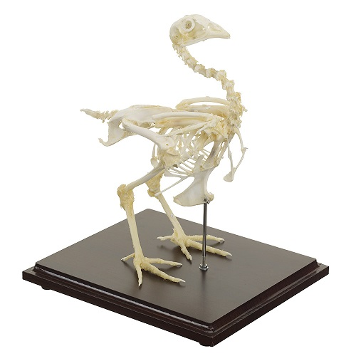
Практическая работа
Описание: разделение учащихся на группы, изучение строения скелета птицы на примере модели или иллюстрации, обсуждение особенностей дыхательной и кровеносной систем.
Изображение: схема скелета птицы или модель скелета.

Slide 9

Закрепление материала
«Какие особенности строения скелета у птиц?»,
«Как устроена дыхательная система птиц?»,
«Какую роль играет птичий помёт в сельском хозяйстве?»

Slide 10
Подведение итогов урока
Повторение основных понятий и терминов: скелет, мышечная система, пищеварительная система, дыхательная система, кровеносная система, нервная система, выделительная система, половая система.

Slide 11
Домашнее задание
Подготовить краткую презентацию о том, как особенности внутреннего строения птиц помогают им выживать, и рассмотреть возможности применения этих особенностей в агропромышленности.

Slide 12
